Slide 1
第三章 一元函数微分学

Slide 2
3.1 导数的概念
导数的思想最初是法国数学家费马为解决极大和极小问题而引入的. 它的建立则是英国数学家牛顿和德国数学家莱布尼兹分别在研究力学和几何学过程中建立的.
例 光的反射定律告诉我们, 如果光射在一个平面上, 那么反射的光线、入射的光线、以及与平面交点的法线三者在同一个平面，且反射的光线和入射的光线与法线的夹角相同. 其中法线是指与平面垂直的直线.

Slide 3


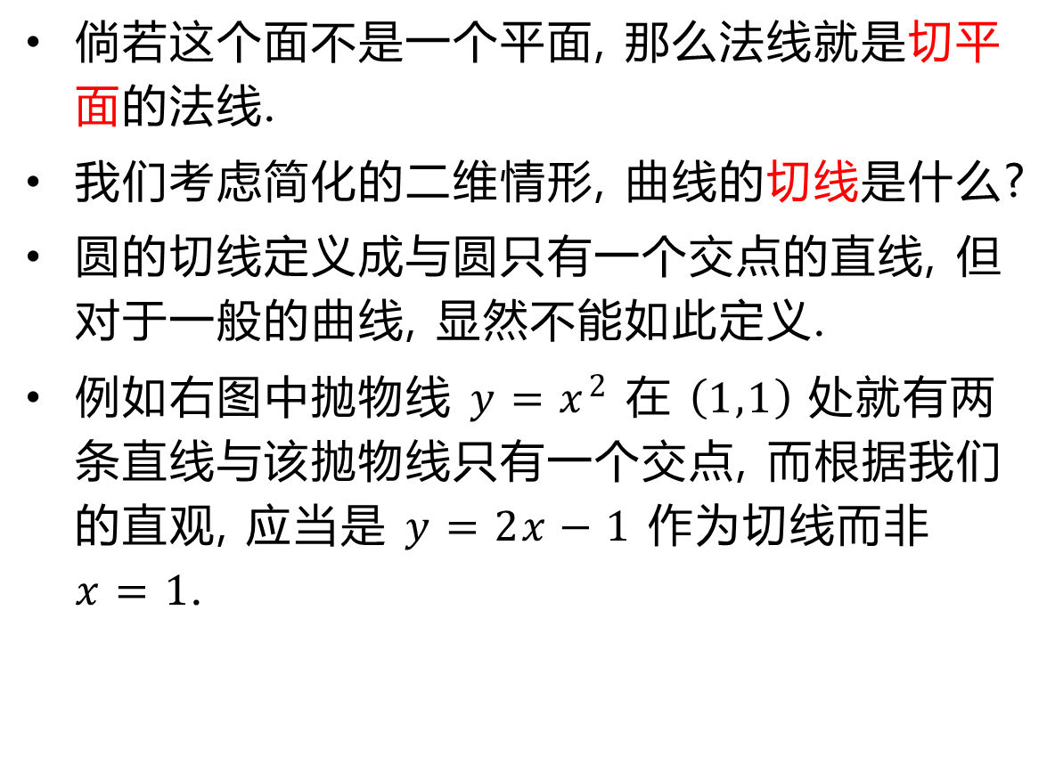



倘若这个面不是一个平面, 那么法线就是切平面的法线.
我们考虑简化的二维情形, 曲线的切线是什么?
圆的切线定义成与圆只有一个交点的直线, 但对于一般的曲线, 显然不能如此定义.
例如右图中抛物线 $y=x^{2}$ 在 $\left(1,1\right)$ 处就有两条直线与该抛物线只有一个交点, 而根据我们的直观, 应当是 $y=2x−1$ 作为切线而非 $x=1$.
$$x=1$$
$$y=2x−1$$
$$y$$
$$O$$
$$x$$

Slide 4






而像下图中的直线与曲线有多个交点却是它的切线.
定义 设在平面直角坐标系中, 有一条曲线 $C:y=f\left(x\right)$ 以及 $C$ 上的一点 $M_{0}\left(x_{0},y_{0}\right)$. 在 $C$ 上另取一点 $P(x,y)$ 做割线 $M_{0}P$.
当点 $P$ 沿着 $C$ 无限趋向于点 $M_{0}$ 时, 如果割线 $M_{0}P$ 无限趋向于极限位置 $M_{0}T$, 就称直线 $M_{0}T$ 为曲线 $C$ 在点 $M_{0}$ 处的切线.
$$y$$
$$M_{0}$$
$$P$$
$$O$$
$$x$$

Slide 5
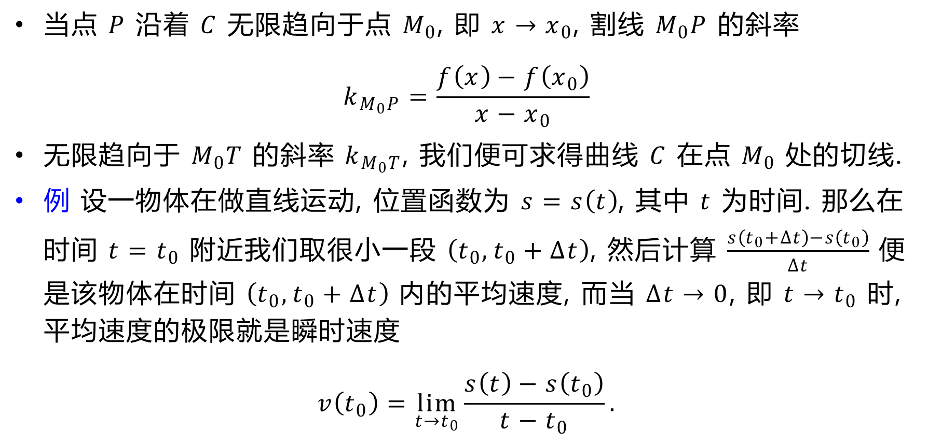
当点 $P$ 沿着 $C$ 无限趋向于点 $M_{0}$, 即 $x→x_{0}$, 割线 $M_{0}P$ 的斜率
$$k_{M_{0}P}=\frac{f\left(x\right)−f\left(x_{0}\right)}{x−x_{0}}$$
无限趋向于 $M_{0}T$ 的斜率 $k_{M_{0}T}$, 我们便可求得曲线 $C$ 在点 $M_{0}$ 处的切线.
例 设一物体在做直线运动, 位置函数为 $s=s\left(t\right)$, 其中 $t$ 为时间. 那么在时间 $t=t_{0}$ 附近我们取很小一段 $\left(t_{0},t_{0}+Δt\right)$, 然后计算 $\frac{s\left(t_{0}+Δt\right)−s\left(t_{0}\right)}{Δt}$ 便是该物体在时间 $\left(t_{0},t_{0}+Δt\right)$ 内的平均速度, 而当 $Δt→0$, 即 $t→t_{0}$ 时, 平均速度的极限就是瞬时速度
$$v\left(t_{0}\right)=\lim_{t→t_{0}}{\frac{s\left(t\right)−s\left(t_{0}\right)}{t−t_{0}}}.$$

Slide 6
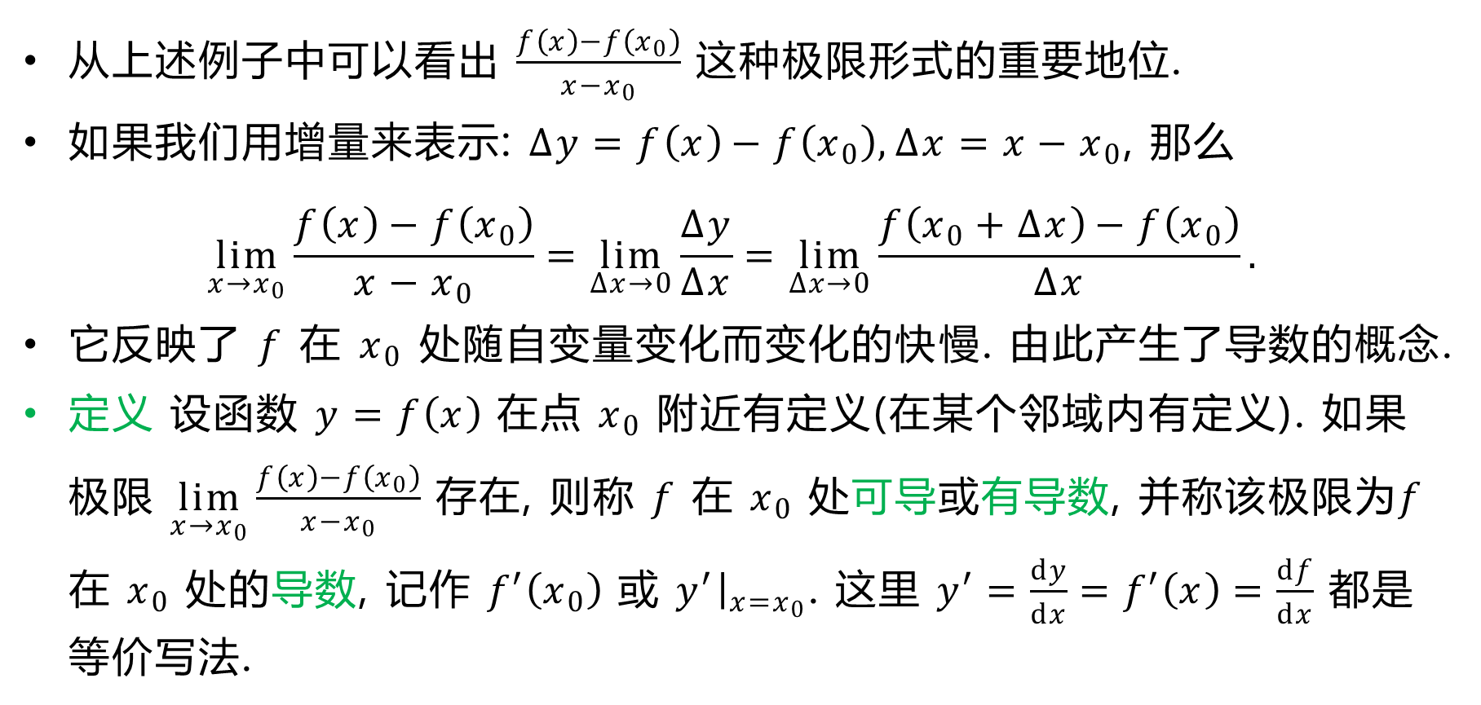
从上述例子中可以看出 $\frac{f\left(x\right)−f\left(x_{0}\right)}{x−x_{0}}$ 这种极限形式的重要地位.
如果我们用增量来表示: $Δy=f\left(x\right)−f\left(x_{0}\right),Δx=x−x_{0}$, 那么
$$\lim_{x→x_{0}}\frac{f\left(x\right)−f\left(x_{0}\right)}{x−x_{0}}=\lim_{Δx→0}\frac{Δy}{Δx}=\lim_{Δx→0}\frac{f\left(x_{0}+Δx\right)−f\left(x_{0}\right)}{Δx}.$$
它反映了 $f$ 在 $x_{0}$ 处随自变量变化而变化的快慢. 由此产生了导数的概念.
定义 设函数 $y=f\left(x\right)$ 在点 $x_{0}$ 附近有定义(在某个邻域内有定义). 如果极限 $\lim_{x→x_{0}}\frac{f\left(x\right)−f\left(x_{0}\right)}{x−x_{0}}$ 存在, 则称 $f$ 在 $x_{0}$ 处可导或有导数, 并称该极限为$f$ 在 $x_{0}$ 处的导数, 记作 $f′\left(x_{0}\right)$ 或 $y′{\left.​\right|}_{x=x_{0}}$. 这里 $y′=\frac{dy}{dx}=f′\left(x\right)=\frac{df}{dx}$ 都是等价写法.

Slide 7
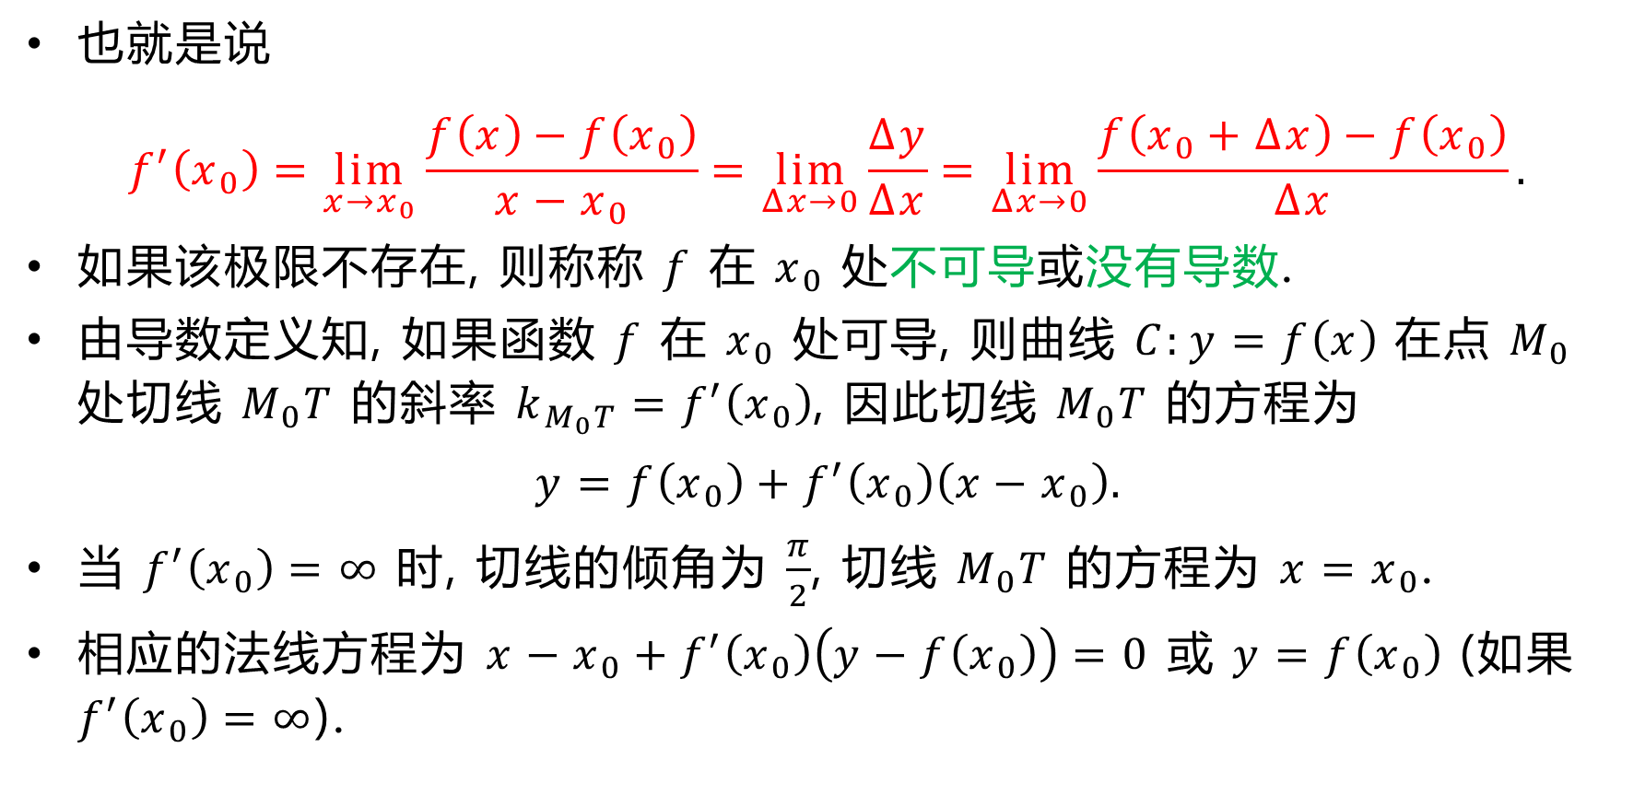
也就是说
$$f′\left(x_{0}\right)=\lim_{x→x_{0}}\frac{f\left(x\right)−f\left(x_{0}\right)}{x−x_{0}}=\lim_{Δx→0}\frac{Δy}{Δx}=\lim_{Δx→0}\frac{f\left(x_{0}+Δx\right)−f\left(x_{0}\right)}{Δx}.$$
如果该极限不存在, 则称称 $f$ 在 $x_{0}$ 处不可导或没有导数.
由导数定义知, 如果函数 $f$ 在 $x_{0}$ 处可导, 则曲线 $C:y=f\left(x\right)$ 在点 $M_{0}$ 处切线 $M_{0}T$ 的斜率 $k_{M_{0}T}=f′\left(x_{0}\right)$, 因此切线 $M_{0}T$ 的方程为
$$y=f\left(x_{0}\right)+f′\left(x_{0}\right)\left(x−x_{0}\right).$$
当 $f′\left(x_{0}\right)=∞$ 时, 切线的倾角为 $\frac{π}{2}$, 切线 $M_{0}T$ 的方程为 $x=x_{0}$.
相应的法线方程为 $x−x_{0}+f′\left(x_{0}\right)\left(y−f\left(x_{0}\right)\right)=0$ 或 $y=f\left(x_{0}\right)$ (如果 $f′\left(x_{0}\right)=∞$).

Slide 8
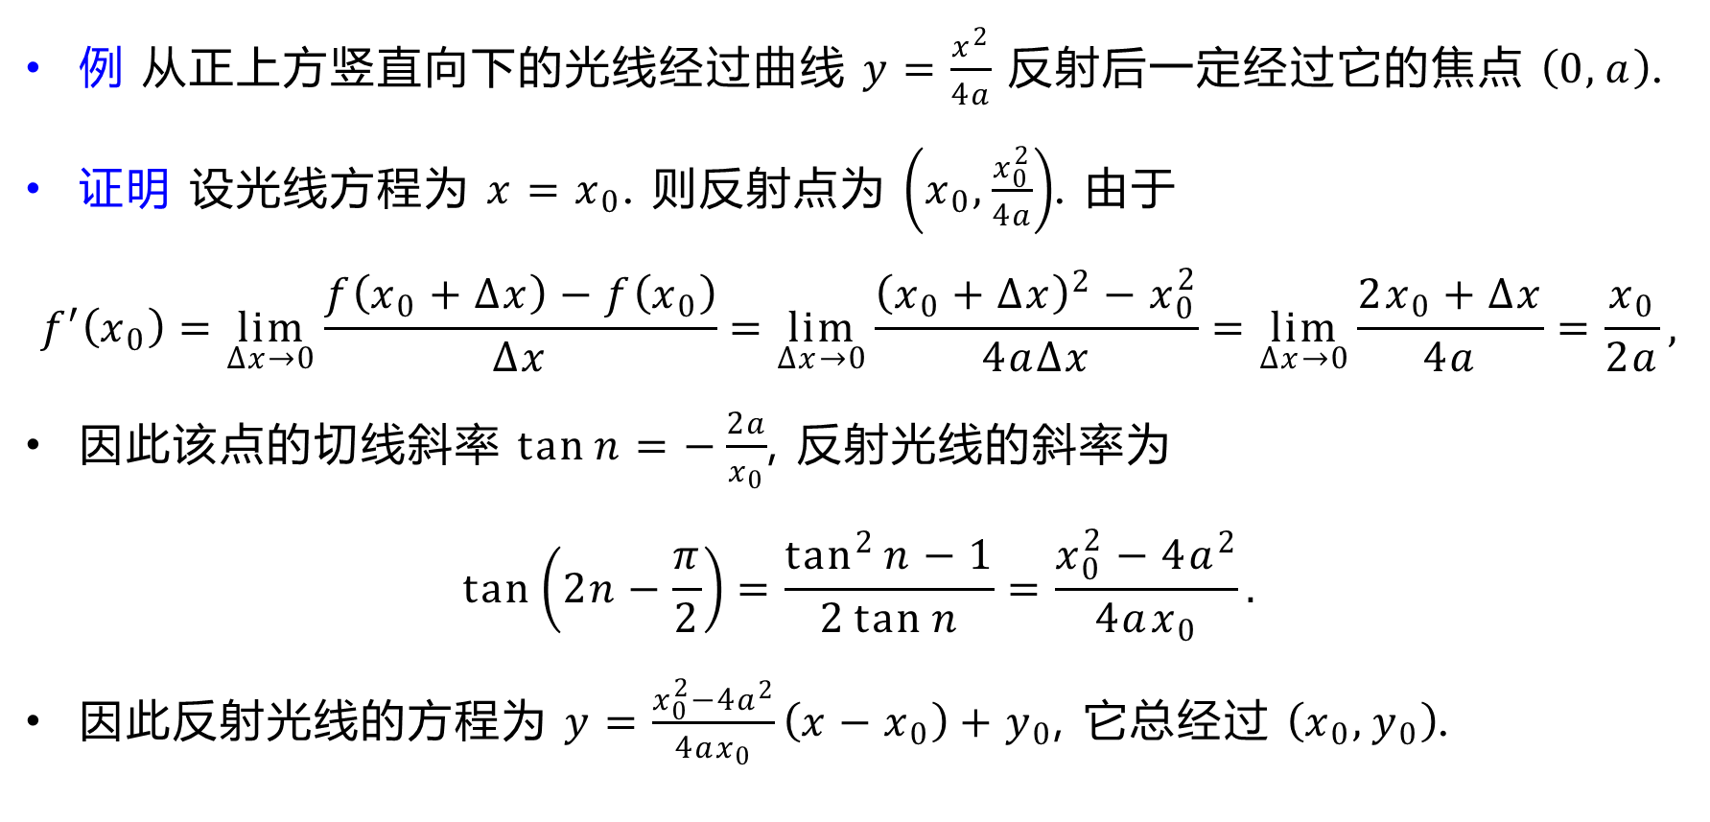
例 从正上方竖直向下的光线经过曲线 $y=\frac{x^{2}}{4a}$ 反射后一定经过它的焦点 $\left(0,a\right)$.
证明 设光线方程为 $x=x_{0}$. 则反射点为 $\left(x_{0},\frac{x_{0}^{2}}{4a}\right)$. 由于
$$f′\left(x_{0}\right)=\lim_{Δx→0}\frac{f\left(x_{0}+Δx\right)−f\left(x_{0}\right)}{Δx}=\lim_{Δx→0}\frac{{\left(x_{0}+Δx\right)}^{2}−x_{0}^{2}}{4aΔx}=\lim_{Δx→0}\frac{2x_{0}+Δx}{4a}=\frac{x_{0}}{2a},$$
因此该点的切线斜率 $\tan{n}=−\frac{2a}{x_{0}}$, 反射光线的斜率为
$$\tan\left(2n−\frac{π}{2}\right)=\frac{\tan^{2}{n}−1}{2\tan{n}}=\frac{x_{0}^{2}−4a^{2}}{4ax_{0}}.$$
因此反射光线的方程为 $y=\frac{x_{0}^{2}−4a^{2}}{4ax_{0}}\left(x−x_{0}\right)+y_{0}$, 它总经过 $\left(x_{0},y_{0}\right)$.

Slide 9
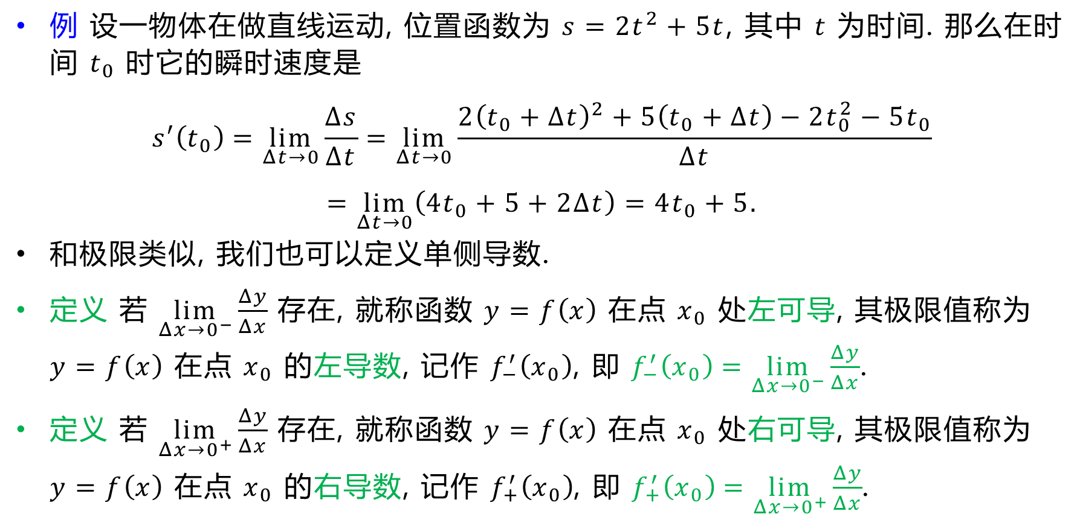
例 设一物体在做直线运动, 位置函数为 $s=2t^{2}+5t$, 其中 $t$ 为时间. 那么在时间 $t_{0}$ 时它的瞬时速度是
$$s′\left(t_{0}\right)=\lim_{Δt→0}\frac{Δs}{Δt}=\lim_{Δt→0}\frac{2{\left(t_{0}+Δt\right)}^{2}+5\left(t_{0}+Δt\right)−2t_{0}^{2}−5t_{0}}{Δt}$$
$$=\lim_{Δt→0}\left(4t_{0}+5+2Δt\right)=4t_{0}+5.$$
和极限类似, 我们也可以定义单侧导数.
定义 若 $\lim_{Δx→0^{−}}{\frac{Δy}{Δx}}$ 存在, 就称函数 $y=f\left(x\right)$ 在点 $x_{0}$ 处左可导, 其极限值称为 $y=f\left(x\right)$ 在点 $x_{0}$ 的左导数, 记作 $f_{−}^{′}\left(x_{0}\right)$, 即 $f_{−}^{′}\left(x_{0}\right)=\lim_{Δx→0^{−}}{\frac{Δy}{Δx}}$.
定义 若 $\lim_{Δx→0^{+}}{\frac{Δy}{Δx}}$ 存在, 就称函数 $y=f\left(x\right)$ 在点 $x_{0}$ 处右可导, 其极限值称为 $y=f\left(x\right)$ 在点 $x_{0}$ 的右导数, 记作 $f_{+}^{′}\left(x_{0}\right)$, 即 $f_{+}^{′}\left(x_{0}\right)=\lim_{Δx→0^{+}}{\frac{Δy}{Δx}}$.

Slide 10
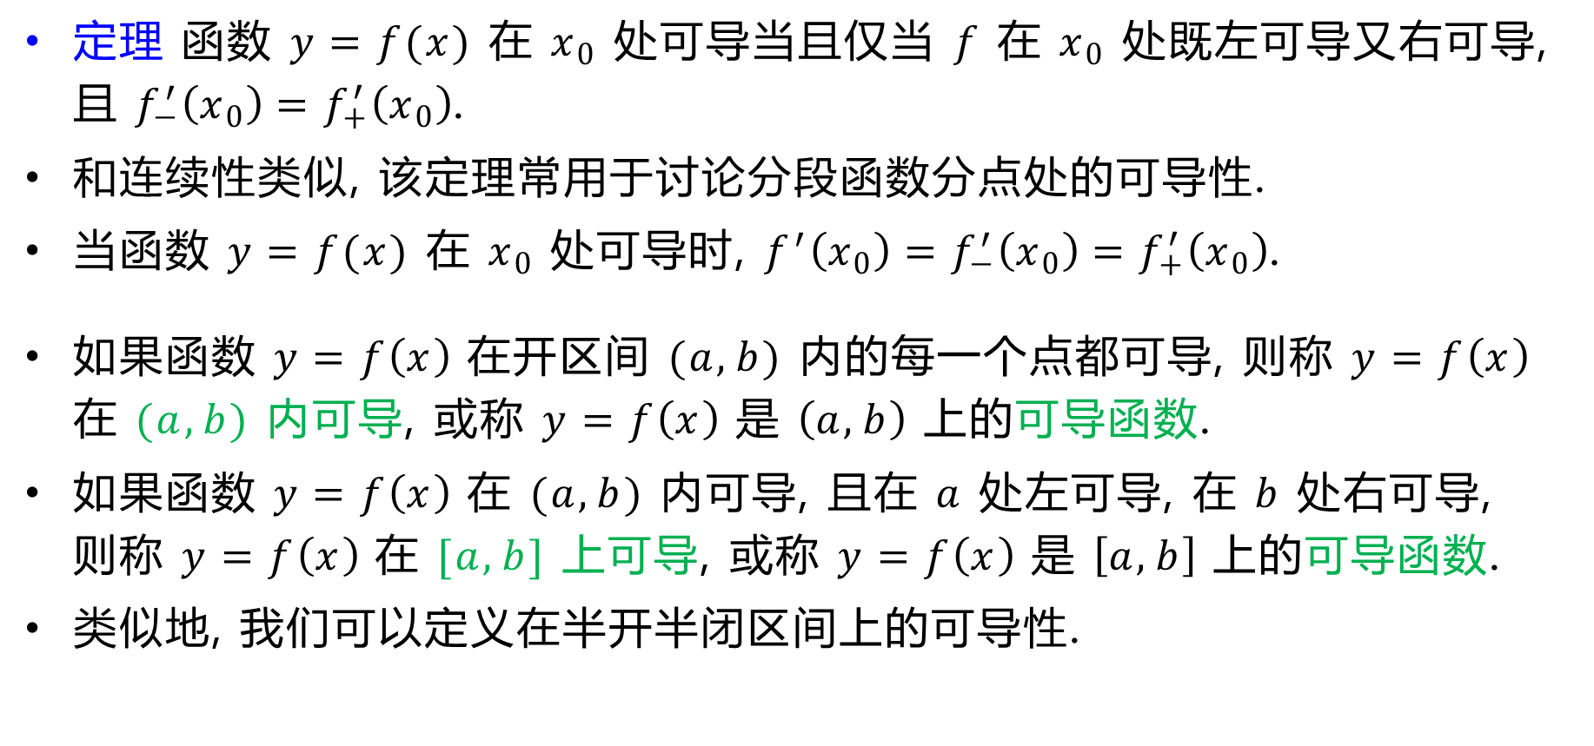
定理 函数 $y=f(x)$ 在 $x_{0}$ 处可导当且仅当 $f$ 在 $x_{0}$ 处既左可导又右可导, 且 $f_{−}^{′}\left(x_{0}\right)=f_{+}^{′}\left(x_{0}\right)$.
和连续性类似, 该定理常用于讨论分段函数分点处的可导性.
当函数 $y=f(x)$ 在 $x_{0}$ 处可导时, $f^{′}\left(x_{0}\right)=f_{−}^{′}\left(x_{0}\right)=f_{+}^{′}\left(x_{0}\right)$.
如果函数 $y=f\left(x\right)$ 在开区间 $(a,b)$ 内的每一个点都可导, 则称 $y=f\left(x\right)$ 在 $(a,b)$ 内可导, 或称 $y=f\left(x\right)$ 是 $\left(a,b\right)$ 上的可导函数.
如果函数 $y=f\left(x\right)$ 在 $(a,b)$ 内可导, 且在 $a$ 处左可导, 在 $b$ 处右可导, 则称 $y=f\left(x\right)$ 在 $[a,b]$ 上可导, 或称 $y=f\left(x\right)$ 是 $\left[a,b\right]$ 上的可导函数.
类似地, 我们可以定义在半开半闭区间上的可导性.

Slide 11
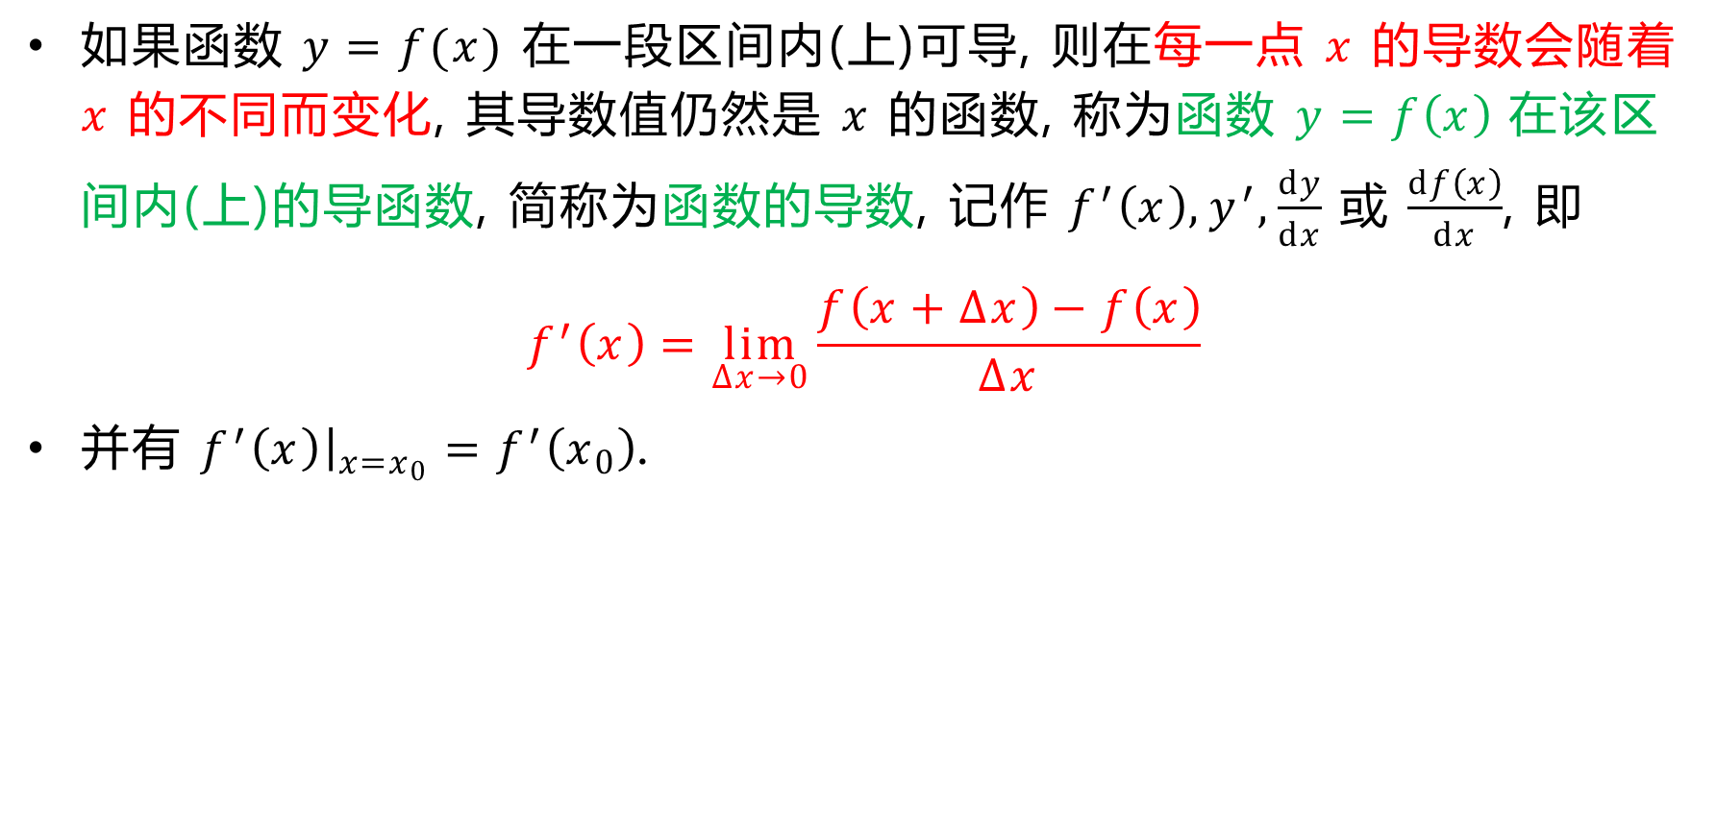
如果函数 $y=f(x)$ 在一段区间内(上)可导, 则在每一点 $x$ 的导数会随着 $x$ 的不同而变化, 其导数值仍然是 $x$ 的函数, 称为函数 $y=f\left(x\right)$ 在该区间内(上)的导函数, 简称为函数的导数, 记作 $f^{′}\left(x\right),y^{′},\frac{dy}{dx}$ 或 $\frac{df\left(x\right)}{dx}$, 即
$$f^{′}\left(x\right)=\lim_{Δx→0}{\frac{f\left(x+Δx\right)−f\left(x\right)}{Δx}}$$
并有 $f^{′}\left(x\right){\left.​\right|}_{x=x_{0}}=f^{′}\left(x_{0}\right)$.

Slide 12
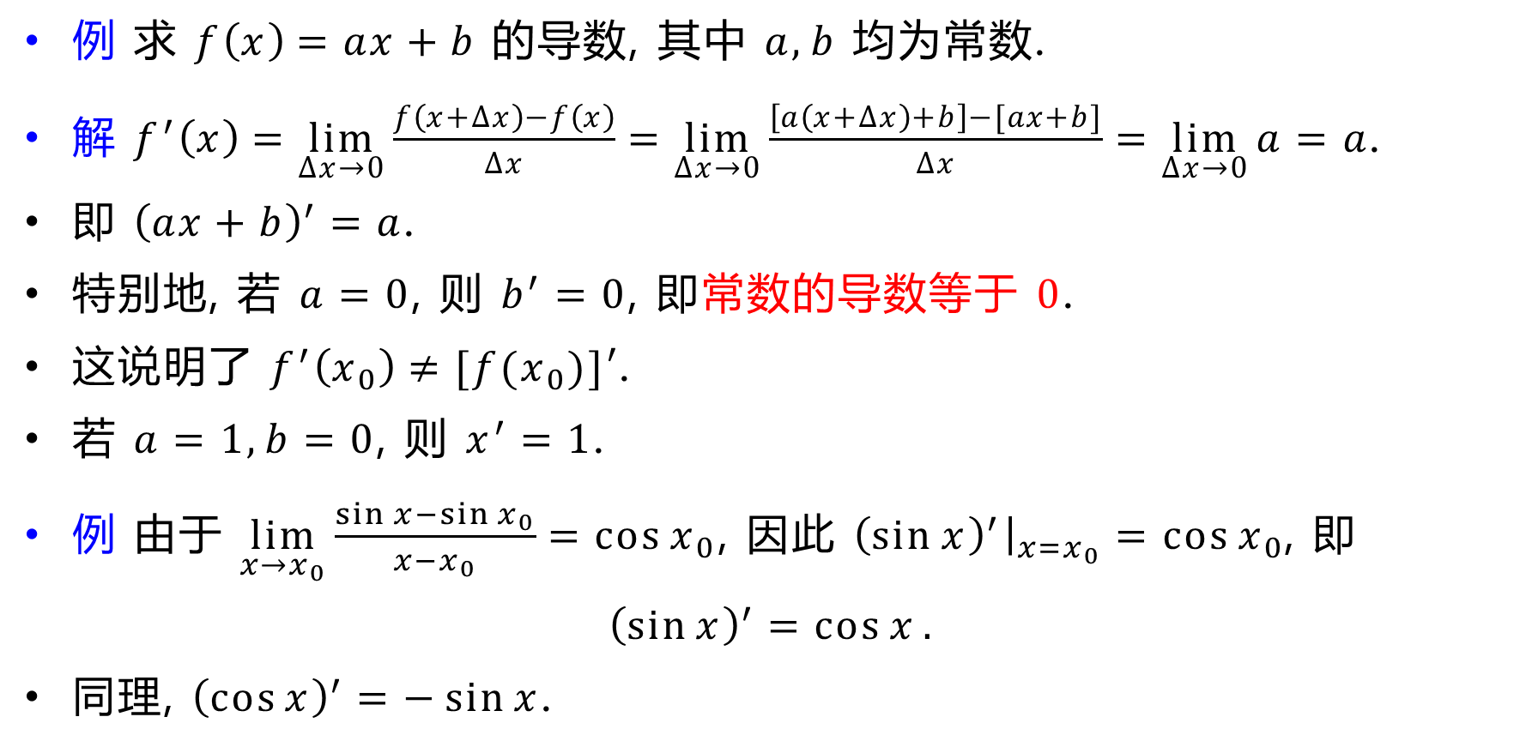
例 求 $f\left(x\right)=ax+b$ 的导数, 其中 $a,b$ 均为常数.
解 $f^{′}\left(x\right)=\lim_{Δx→0}{\frac{f\left(x+Δx\right)−f\left(x\right)}{Δx}}=\lim_{Δx→0}{\frac{\left[a\left(x+Δx\right)+b\right]−[ax+b]}{Δx}}=\lim_{Δx→0}{a}=a$.
即 ${\left(ax+b\right)}^{′}=a$.
特别地, 若 $a=0$, 则 $b^{′}=0$, 即常数的导数等于 $0$.
这说明了 $f^{′}\left(x_{0}\right)≠[f(x_{0})]′$.
若 $a=1,b=0$, 则 $x^{′}=1$.
例 由于 $\lim_{x→x_{0}}{\frac{\sin{x}−\sin{x_{0}}}{x−x_{0}}}=\cos{x_{0}}$, 因此 ${\left(\sin{x}\right)}^{′}{\left.​\right|}_{x=x_{0}}=\cos{x_{0}}$, 即
$${\left(\sin{x}\right)}^{′}=\cos{x}.$$
同理, ${\left(\cos{x}\right)}^{′}=−\sin{x}$.

Slide 13

例 求 $f\left(x\right)=a^{x}(a>0,a≠1)$ 的导数.
解 $f^{′}\left(x\right)=\lim_{Δx→0}{\frac{f\left(x+Δx\right)−f\left(x\right)}{Δx}}=\lim_{Δx→0}{\frac{a^{x+Δx}−a^{x}}{Δx}}$
$=a^{x}\lim_{Δx→0}{\frac{a^{Δx}−1}{Δx}}=a^{x}\lim_{Δx→0}{\frac{Δx\ln{a}}{Δx}}=a^{x}\ln{a}$.
即 ${\left(a^{x}\right)}^{′}=a^{x}\ln{a}$.
特别地, 若 $a=e$, 则 $\left(e^{x}\right)′=e^{x}$.

Slide 14
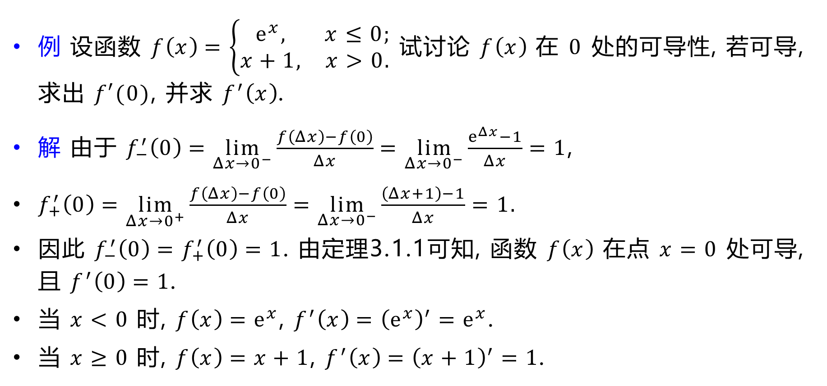
例 设函数 $f\left(x\right)=\left\{\begin{matrix}e^{x}, & x≤0; \\ x+1, & x>0.\end{matrix}\right.$ 试讨论 $f\left(x\right)$ 在 $0$ 处的可导性, 若可导, 求出 $f′(0)$, 并求 $f^{′}\left(x\right)$.
解 由于 $f_{−}^{′}\left(0\right)=\lim_{Δx→0^{−}}{\frac{f\left(Δx\right)−f\left(0\right)}{Δx}}=\lim_{Δx→0^{−}}{\frac{e^{Δx}−1}{Δx}}=1$,
$f_{+}^{′}\left(0\right)=\lim_{Δx→0^{+}}{\frac{f\left(Δx\right)−f\left(0\right)}{Δx}}=\lim_{Δx→0^{−}}{\frac{\left(Δx+1\right)−1}{Δx}}=1.$
因此 $f_{−}^{′}\left(0\right)=f_{+}^{′}\left(0\right)=1$. 由定理3.1.1可知, 函数 $f\left(x\right)$ 在点 $x=0$ 处可导, 且 $f^{′}\left(0\right)=1$.
当 $x<0$ 时, $f\left(x\right)=e^{x}$, $f^{′}\left(x\right)={\left(e^{x}\right)}^{′}=e^{x}$.
当 $x≥0$ 时, $f\left(x\right)=x+1$, $f^{′}\left(x\right)={\left(x+1\right)}^{′}=1$.

Slide 15
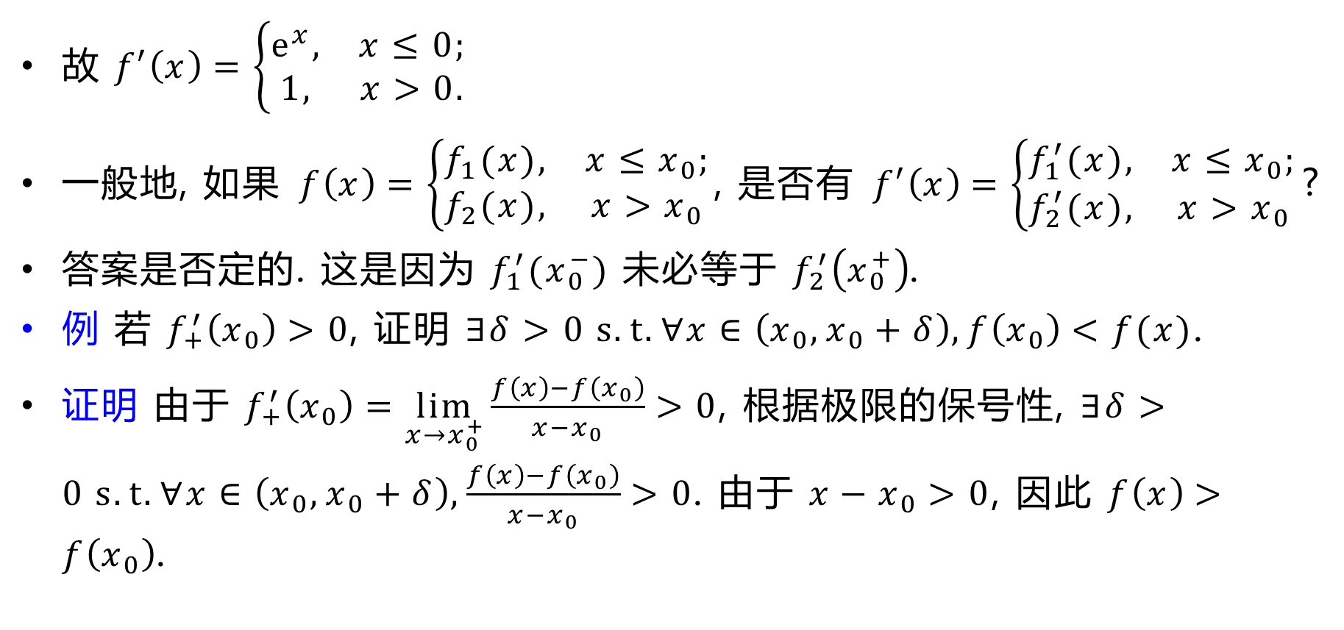
故 $f′\left(x\right)=\left\{\begin{matrix}e^{x}, & x≤0; \\ 1, & x>0.\end{matrix}\right.$
一般地, 如果 $f\left(x\right)=\left\{\begin{matrix}f_{1}(x), & x≤x_{0}; \\ f_{2}(x), & x>x_{0}\end{matrix}\right.$, 是否有 $f′\left(x\right)=\left\{\begin{matrix}f_{1}^{′}(x), & x≤x_{0}; \\ f_{2}^{′}(x), & x>x_{0}\end{matrix}\right.$?
答案是否定的. 这是因为 $f_{1}^{′}(x_{0}^{−})$ 未必等于 $f_{2}^{′}\left(x_{0}^{+}\right)$.
例 若 $f_{+}^{′}\left(x_{0}\right)>0$, 证明 $∃δ>0 s.t. ∀x∈\left(x_{0},x_{0}+δ\right), f\left(x_{0}\right)<f(x)$.
证明 由于 $f_{+}^{′}\left(x_{0}\right)=\lim_{x→x_{0}^{+}}\frac{f\left(x\right)−f\left(x_{0}\right)}{x−x_{0}}>0$, 根据极限的保号性, $∃δ>0 s.t. ∀x∈\left(x_{0},x_{0}+δ\right),\frac{f\left(x\right)−f\left(x_{0}\right)}{x−x_{0}}>0$. 由于 $x−x_{0}>0$, 因此 $f\left(x\right)>f\left(x_{0}\right)$.

Slide 16
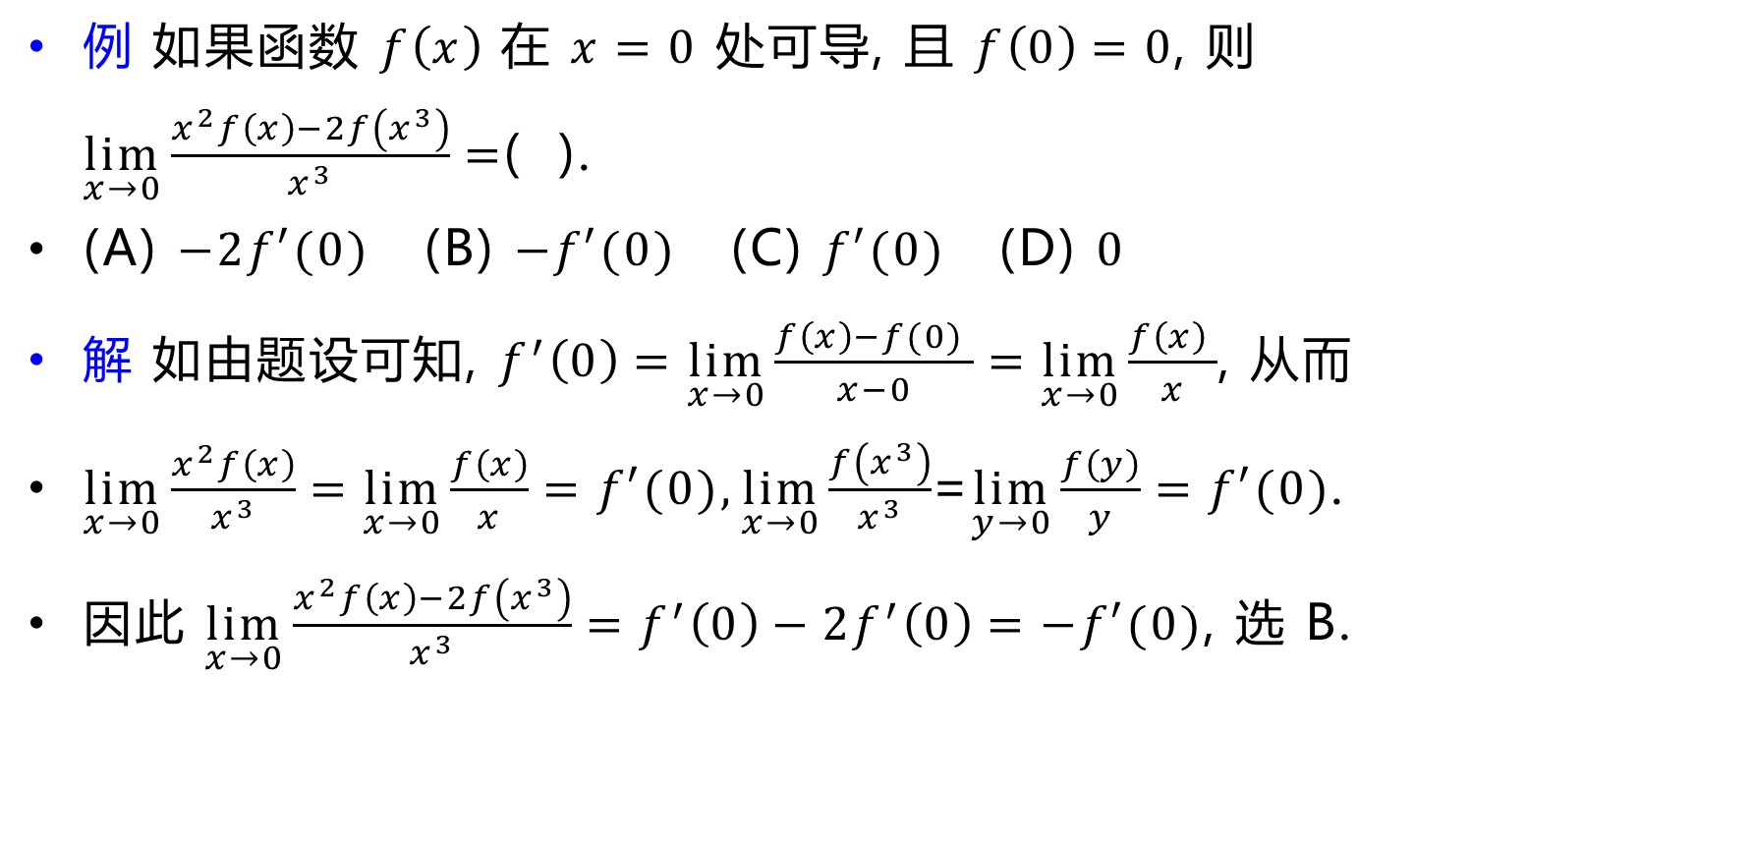
例 如果函数 $f\left(x\right)$ 在 $x=0$ 处可导, 且 $f\left(0\right)=0$, 则 $\lim_{x→0}\frac{x^{2}f\left(x\right)−2f\left(x^{3}\right)}{x^{3}}=$( ).
(A) $−2f′(0)$ (B) $−f′(0)$ (C) $f′(0)$ (D) $0$
解 如由题设可知, $f^{′}\left(0\right)=\lim_{x→0}\frac{f\left(x\right)−f(0) }{x−0}=\lim_{x→0}\frac{f\left(x\right) }{x}$, 从而
$\lim_{x→0}\frac{x^{2}f\left(x\right)}{x^{3}}=\lim_{x→0}\frac{f\left(x\right)}{x}=f′(0),\lim_{x→0}\frac{f\left(x^{3}\right)}{x^{3}}$=$\lim_{y→0}\frac{f\left(y\right)}{y}=f′(0)$.
因此 $\lim_{x→0}\frac{x^{2}f\left(x\right)−2f\left(x^{3}\right)}{x^{3}}=f^{′}\left(0\right)−2f^{′}\left(0\right)=−f′(0)$, 选 B.

Slide 17
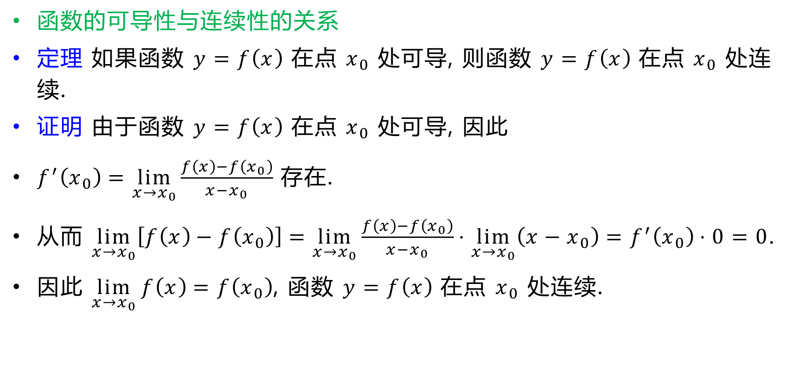
函数的可导性与连续性的关系
定理 如果函数 $y=f\left(x\right)$ 在点 $x_{0}$ 处可导, 则函数 $y=f\left(x\right)$ 在点 $x_{0}$ 处连续.
证明 由于函数 $y=f\left(x\right)$ 在点 $x_{0}$ 处可导, 因此
$f^{′}\left(x_{0}\right)=\lim_{x→x_{0}}{\frac{f\left(x\right)−f\left(x_{0}\right)}{x−x_{0}}}$ 存在.
从而 $\lim_{x→x_{0}}\left[f\left(x\right)−f\left(x_{0}\right)\right]=\lim_{x→x_{0}}{\frac{f\left(x\right)−f\left(x_{0}\right)}{x−x_{0}}}⋅\lim_{x→x_{0}}\left(x−x_{0}\right)=f^{′}\left(x_{0}\right)⋅0=0$.
因此 $\lim_{x→x_{0}}{f\left(x\right)}=f\left(x_{0}\right)$, 函数 $y=f\left(x\right)$ 在点 $x_{0}$ 处连续.

Slide 18
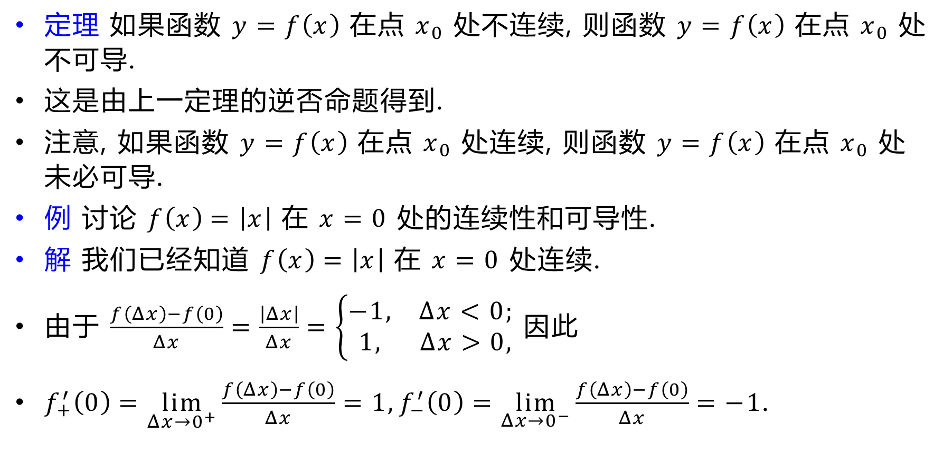
定理 如果函数 $y=f\left(x\right)$ 在点 $x_{0}$ 处不连续, 则函数 $y=f\left(x\right)$ 在点 $x_{0}$ 处不可导.
这是由上一定理的逆否命题得到.
注意, 如果函数 $y=f\left(x\right)$ 在点 $x_{0}$ 处连续, 则函数 $y=f\left(x\right)$ 在点 $x_{0}$ 处未必可导.
例 讨论 $f\left(x\right)=\left|x\right|$ 在 $x=0$ 处的连续性和可导性.
解 我们已经知道 $f\left(x\right)=\left|x\right|$ 在 $x=0$ 处连续.
由于 $\frac{f\left(Δx\right)−f\left(0\right)}{Δx}=\frac{\left|Δx\right|}{Δx}=\left\{\begin{matrix}−1, & Δx<0; \\ 1, & Δx>0,\end{matrix}\right.$ 因此
$f_{+}^{′}\left(0\right)=\lim_{Δx→0^{+}}\frac{f\left(Δx\right)−f\left(0\right)}{Δx}=1,f_{−}^{′}\left(0\right)=\lim_{Δx→0^{−}}\frac{f\left(Δx\right)−f\left(0\right)}{Δx}=−1$.

Slide 19
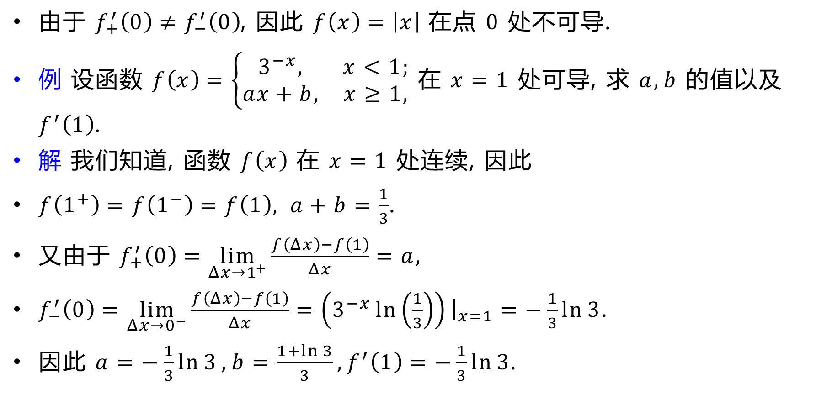
由于 $f_{+}^{′}\left(0\right)≠f_{−}^{′}\left(0\right)$, 因此 $f\left(x\right)=\left|x\right|$ 在点 $0$ 处不可导.
例 设函数 $f\left(x\right)=\left\{\begin{matrix}3^{−x}, & x<1; \\ ax+b, & x≥1,\end{matrix}\right.$ 在 $x=1$ 处可导, 求 $a,b$ 的值以及 $f^{′}\left(1\right)$.
解 我们知道, 函数 $f\left(x\right)$ 在 $x=1$ 处连续, 因此
$f\left(1^{+}\right)=f\left(1^{−}\right)=f\left(1\right), a+b=\frac{1}{3}$.
又由于 $f_{+}^{′}\left(0\right)=\lim_{Δx→1^{+}}\frac{f\left(Δx\right)−f\left(1\right)}{Δx}=a,$
$f_{−}^{′}\left(0\right)=\lim_{Δx→0^{−}}\frac{f\left(Δx\right)−f\left(1\right)}{Δx}=\left(3^{−x}\ln\left(\frac{1}{3}\right)\right){\left.​\right|}_{x=1}=−\frac{1}{3}\ln{3}$.
因此 $a=−\frac{1}{3}\ln{3},b=\frac{1+\ln{3}}{3},f^{′}\left(1\right)=−\frac{1}{3}\ln{3}$.

Slide 20
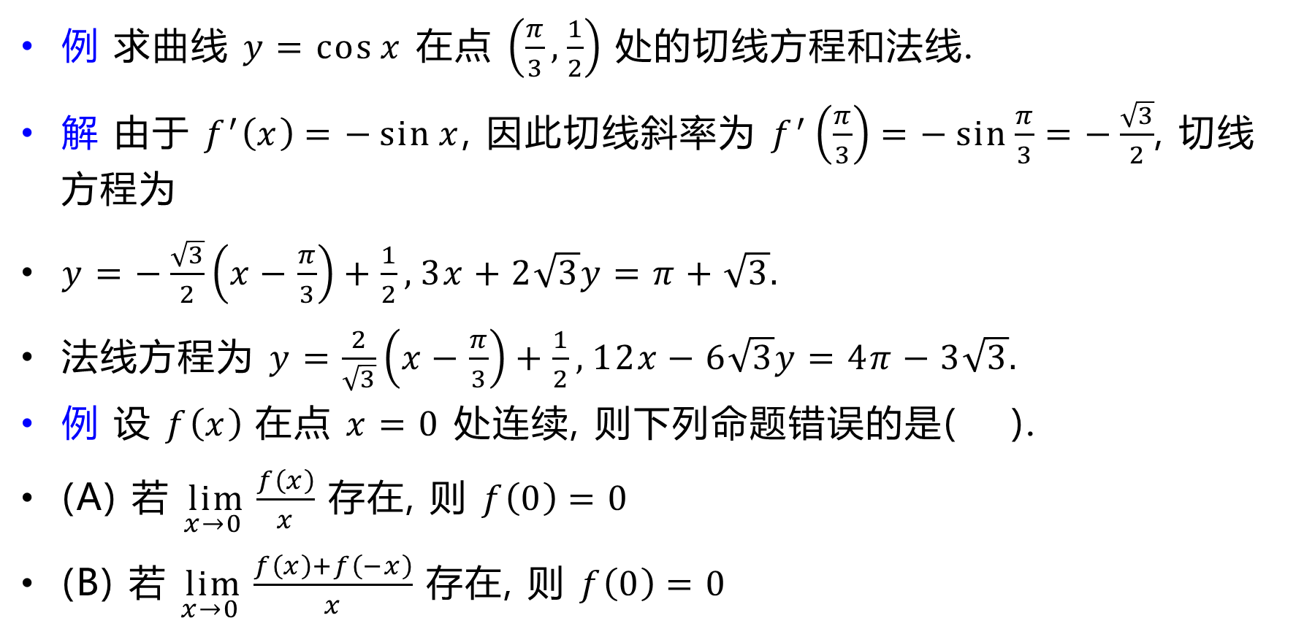
例 求曲线 $y=\cos{x}$ 在点 $\left(\frac{π}{3},\frac{1}{2}\right)$ 处的切线方程和法线.
解 由于 $f^{′}\left(x\right)=−\sin{x}$, 因此切线斜率为 $f^{′}\left(\frac{π}{3}\right)=−\sin{\frac{π}{3}}=−\frac{\sqrt{3}}{2}$, 切线方程为
$y=−\frac{\sqrt{3}}{2}\left(x−\frac{π}{3}\right)+\frac{1}{2}, 3x+2\sqrt{3}y=π+\sqrt{3}.$
法线方程为 $y=\frac{2}{\sqrt{3}}\left(x−\frac{π}{3}\right)+\frac{1}{2}, 12x−6\sqrt{3}y=4π−3\sqrt{3}.$
例 设 $f\left(x\right)$ 在点 $x=0$ 处连续, 则下列命题错误的是( ).
(A) 若 $\lim_{x→0 }{\frac{f\left(x\right)}{x}}$ 存在, 则 $f\left(0\right)=0$
(B) 若 $\lim_{x→0 }{\frac{f\left(x\right)+f\left(−x\right)}{x}}$ 存在, 则 $f\left(0\right)=0$

Slide 21
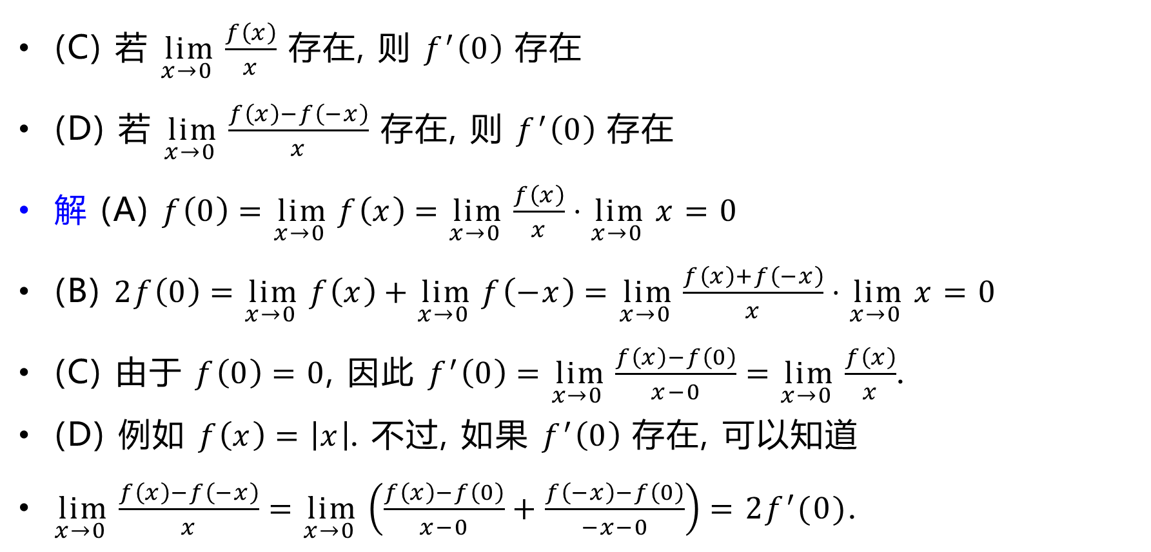
(C) 若 $\lim_{x→0 }{\frac{f\left(x\right)}{x}}$ 存在, 则 $f^{′}\left(0\right)$ 存在
(D) 若 $\lim_{x→0 }{\frac{f\left(x\right)−f\left(−x\right)}{x}}$ 存在, 则 $f^{′}\left(0\right)$ 存在
解 (A) $f\left(0\right)=\lim_{x→0 }{f\left(x\right)}=\lim_{x→0 }{\frac{f\left(x\right)}{x}}⋅\lim_{x→0 }{x}=0$
(B) $2f\left(0\right)=\lim_{x→0 }{f\left(x\right)}+\lim_{x→0 }{f\left(−x\right)}=\lim_{x→0 }{\frac{f\left(x\right)+f\left(−x\right)}{x}}⋅\lim_{x→0 }{x}=0$
(C) 由于 $f\left(0\right)=0$, 因此 $f^{′}\left(0\right)=\lim_{x→0 }{\frac{f\left(x\right)−f\left(0\right)}{x−0}}=\lim_{x→0 }{\frac{f\left(x\right)}{x}}$.
(D) 例如 $f\left(x\right)=\left|x\right|$. 不过, 如果 $f^{′}\left(0\right)$ 存在, 可以知道
$\lim_{x→0 }{\frac{f\left(x\right)−f\left(−x\right)}{x}}=\lim_{x→0 }\left(\frac{f\left(x\right)−f\left(0\right)}{x−0}+\frac{f\left(−x\right)−f\left(0\right)}{−x−0}\right)=2f^{′}(0)$.

Slide 22
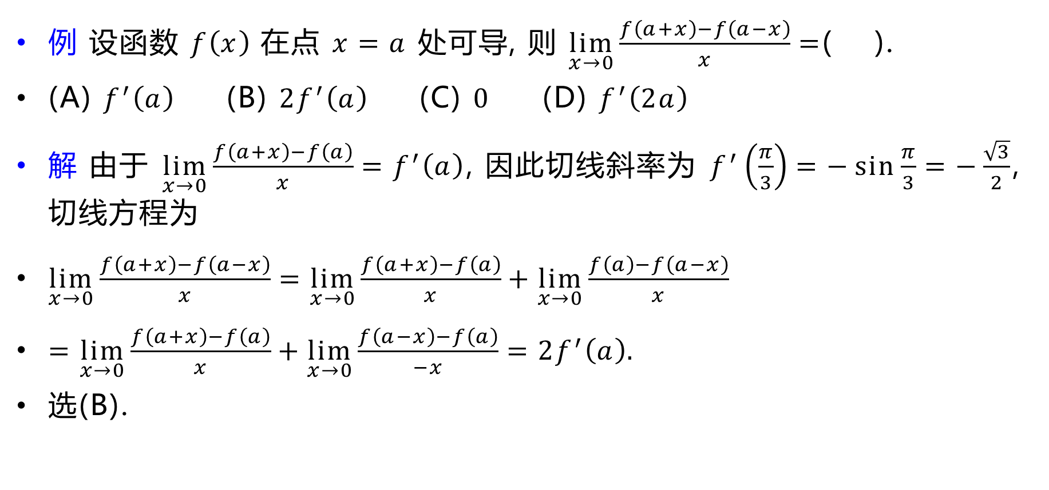
例 设函数 $f\left(x\right)$ 在点 $x=a$ 处可导, 则 $\lim_{x→0}{\frac{f\left(a+x\right)−f\left(a−x\right)}{x}}=$( ).
(A) $f^{′}\left(a\right)$ (B) $2f^{′}\left(a\right)$ (C) $0$ (D) $f^{′}\left(2a\right)$
解 由于 $\lim_{x→0}{\frac{f\left(a+x\right)−f\left(a\right)}{x}}=f^{′}\left(a\right)$, 因此切线斜率为 $f^{′}\left(\frac{π}{3}\right)=−\sin{\frac{π}{3}}=−\frac{\sqrt{3}}{2}$, 切线方程为
$\lim_{x→0}{\frac{f\left(a+x\right)−f\left(a−x\right)}{x}}=\lim_{x→0}{\frac{f\left(a+x\right)−f\left(a\right)}{x}}+\lim_{x→0}{\frac{f\left(a\right)−f\left(a−x\right)}{x}}$
$=\lim_{x→0}{\frac{f\left(a+x\right)−f\left(a\right)}{x}}+\lim_{x→0}{\frac{f\left(a−x\right)−f\left(a\right)}{−x}}=2f^{′}\left(a\right).$
选(B).

Slide 23
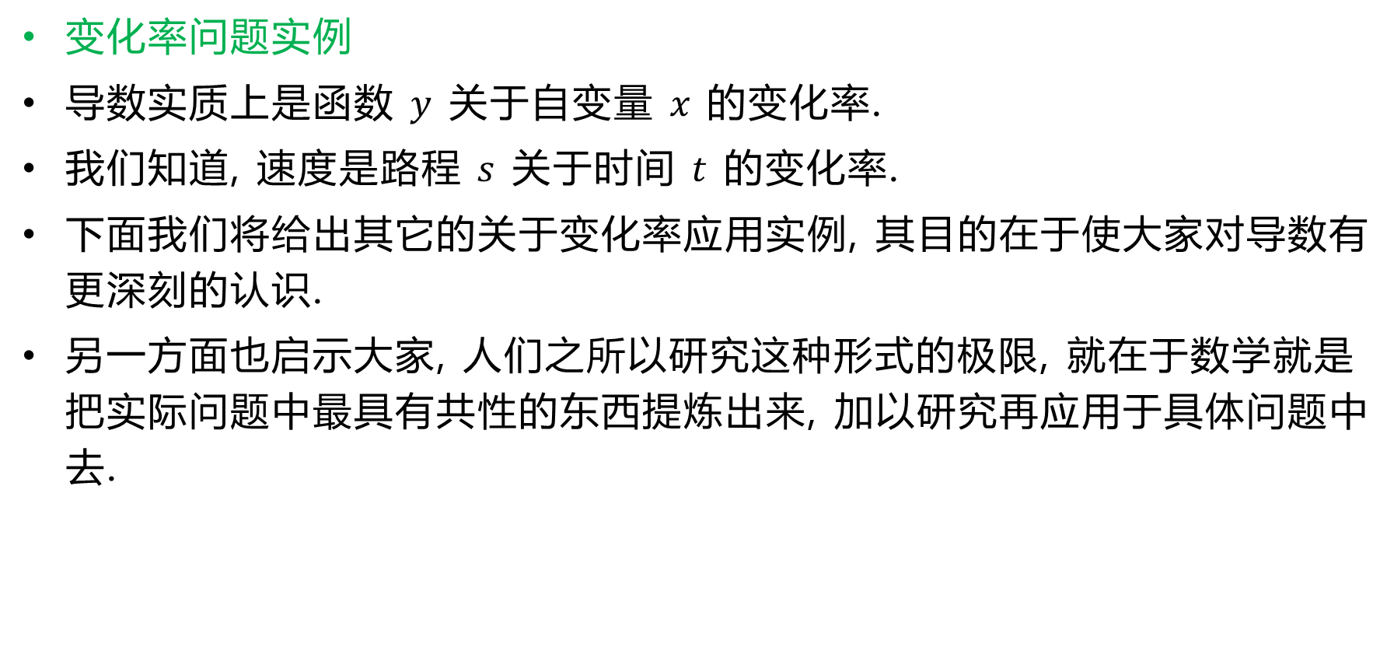
变化率问题实例
导数实质上是函数 $y$ 关于自变量 $x$ 的变化率.
我们知道, 速度是路程 $s$ 关于时间 $t$ 的变化率.
下面我们将给出其它的关于变化率应用实例, 其目的在于使大家对导数有更深刻的认识.
另一方面也启示大家, 人们之所以研究这种形式的极限, 就在于数学就是把实际问题中最具有共性的东西提炼出来, 加以研究再应用于具体问题中去.

Slide 24
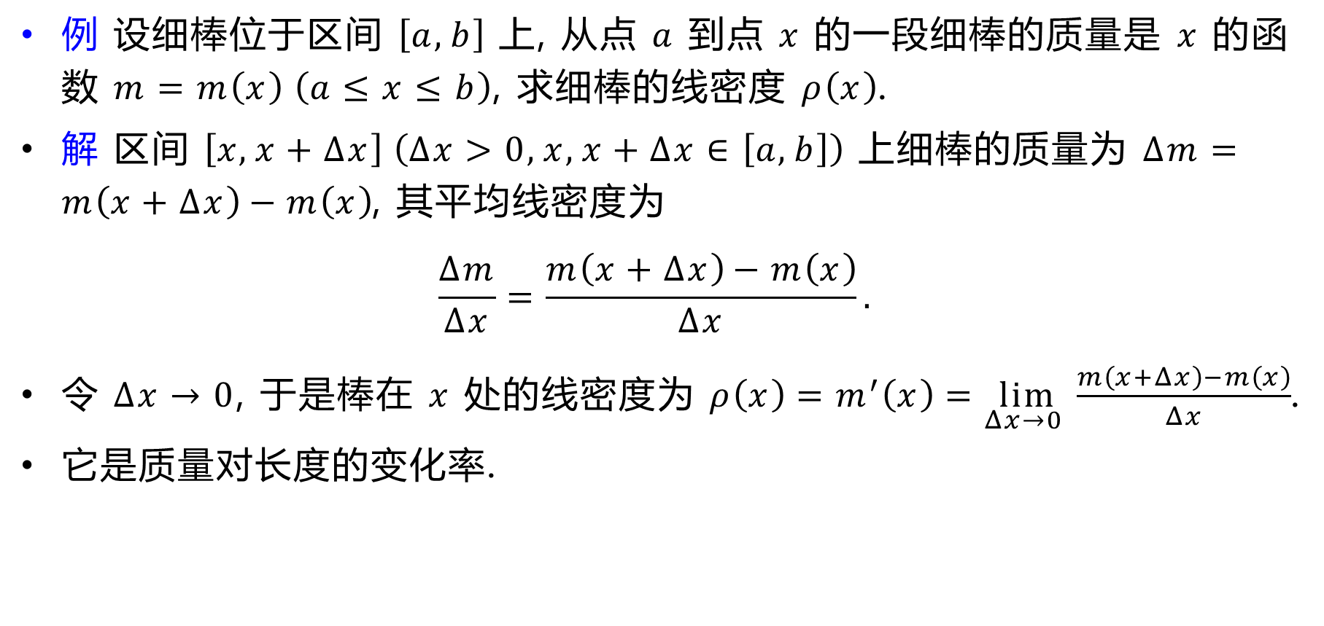
例 设细棒位于区间 $\left[a,b\right]$ 上, 从点 $a$ 到点 $x$ 的一段细棒的质量是 $x$ 的函数 $m=m\left(x\right) \left(a≤x≤b\right)$, 求细棒的线密度 $ρ\left(x\right)$.
解 区间 $\left[x,x+Δx\right] \left(Δx>0,x,x+Δx∈\left[a,b\right]\right)$ 上细棒的质量为 $Δm=m\left(x+Δx\right)−m\left(x\right)$, 其平均线密度为
$$\frac{Δm}{Δx}=\frac{m\left(x+Δx\right)−m\left(x\right)}{Δx}.$$
令 $Δx→0$, 于是棒在 $x$ 处的线密度为 $ρ\left(x\right)=m^{′}\left(x\right)=\lim_{Δx→0 }{\frac{m\left(x+Δx\right)−m\left(x\right)}{Δx}}$.
它是质量对长度的变化率.

Slide 25
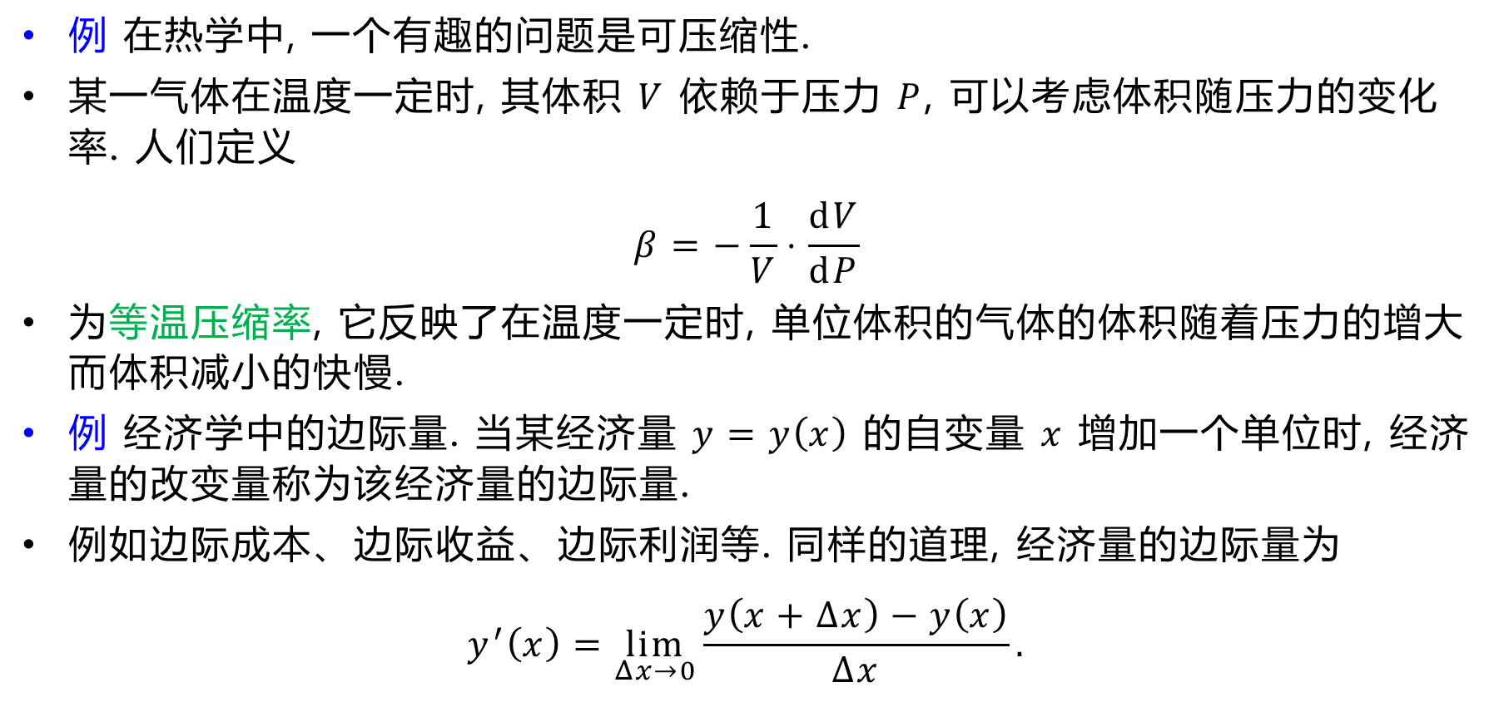
例 在热学中, 一个有趣的问题是可压缩性.
某一气体在温度一定时, 其体积 $V$ 依赖于压力 $P$, 可以考虑体积随压力的变化率. 人们定义
$$β=−\frac{1}{V}⋅\frac{dV}{dP}$$
为等温压缩率, 它反映了在温度一定时, 单位体积的气体的体积随着压力的增大而体积减小的快慢.
例 经济学中的边际量. 当某经济量 $y=y\left(x\right)$ 的自变量 $x$ 增加一个单位时, 经济量的改变量称为该经济量的边际量.
例如边际成本、边际收益、边际利润等. 同样的道理, 经济量的边际量为
$$y^{′}\left(x\right)=\lim_{Δx→0}{\frac{y\left(x+Δx\right)−y\left(x\right)}{Δx}}.$$

Slide 26
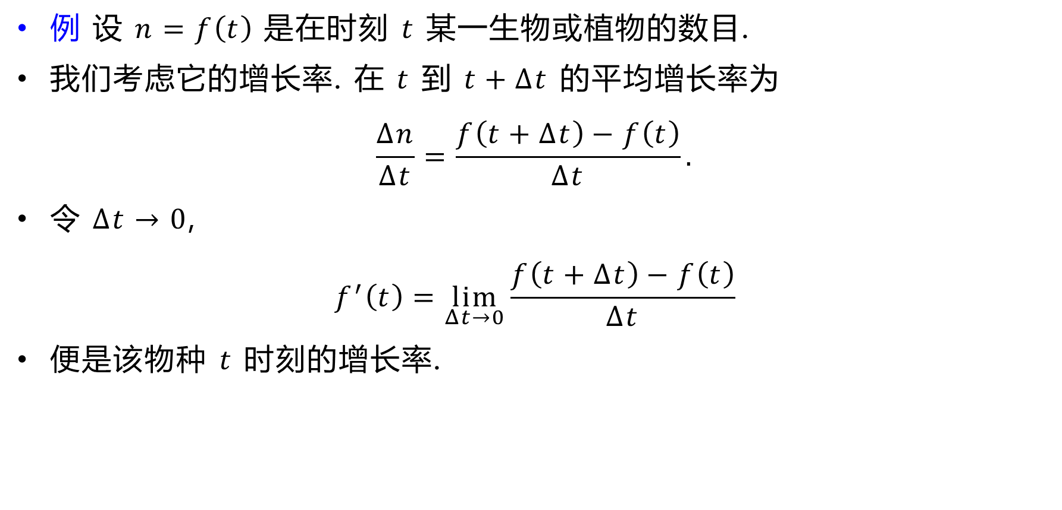
例 设 $n=f\left(t\right)$ 是在时刻 $t$ 某一生物或植物的数目.
我们考虑它的增长率. 在 $t$ 到 $t+Δt$ 的平均增长率为
$$\frac{Δn}{Δt}=\frac{f\left(t+Δt\right)−f\left(t\right)}{Δt}.$$
令 $Δt→0$,
$$f^{′}\left(t\right)=\lim_{Δt→0}{\frac{f\left(t+Δt\right)−f\left(t\right)}{Δt}}$$
便是该物种 $t$ 时刻的增长率.

